Slide 1
2022年の『ユリシーズ』 第12回読書会
ナショナリズムをめぐって
包摂と排除、
憎悪のナショナリズムと愛のナショナリズム
小林 広直

Slide 2
場所とナショナリズム
結城英雄『「ユリシーズ」の謎を歩く』（集英社、1999年） p.281
ヒュー・B・ステイプルズの指摘（1976）を紹介
「アーバー・ヒル」→イギリス守備隊の兵舎（1789年の革命で捕らえられたウルフ・トーンが自殺した場所であり、後の1916年のイースター蜂起の首謀者たちが裁判なしで処刑される）
「リネンホール兵営」→産業リネンの展示場跡（イギリスが保護貿易のために高い関税をかけ、アイルランドのリネン産業は衰退する）と同時に、1916年の義勇軍が砲撃された場所
パブのある「リトル・ブリテン通り」→文字通り「小さなブリテン」

Slide 3
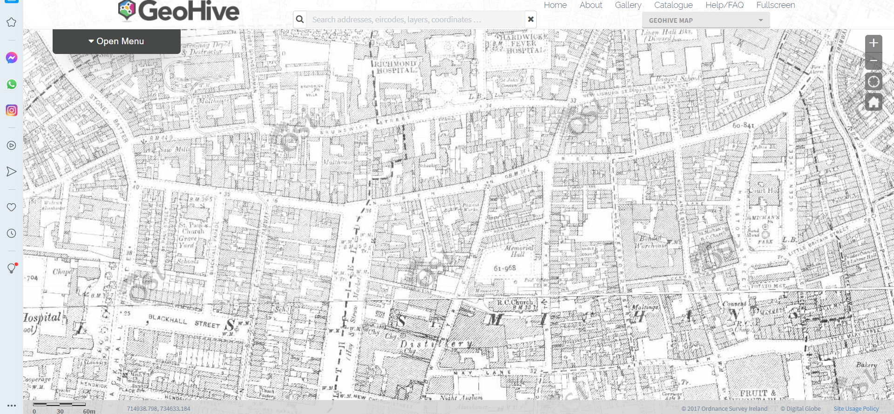
実は結構歩いている「俺」とジョウ
そこで俺らはリネンホールのバラックの並びから裁判所の裏を行きながら、あれこれしゃべった。(U-Y 12.499)

Slide 4
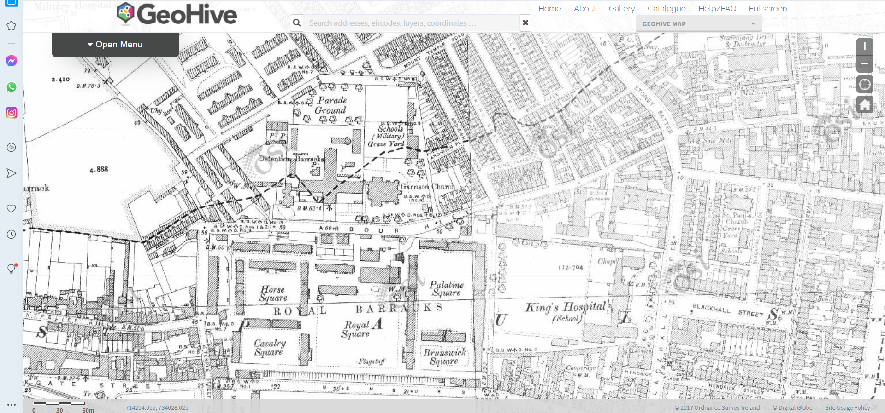
「アーバー・ヒル」にある「ロイヤル兵舎」

Slide 5
バーニー・キアナン酒場 https://www.joyceproject.com/notes/120004kiernans.htm
右写真は現在の様子→
https://www.google.com/maps/@53.3492381,-6.270169,3a,62y,335.75h,91.09t/data=!3m6!1e1!3m4!1sF1T6ho1Dy6icSS4cN1znmw!2e0!7i16384!8i8192

Slide 6
国民(nation)とは？
―国民ですか？ブルームが云う。国民とは同じ場所に住んでいる人々のことです。・・・・・・あるいはまた異なる場所に住んでる。(U-Y 12.553)
―A nation? says Bloom. A nation is the same people living in the same
place. . . . Or also living in different places. (U 12.1422-28)

Slide 7
近代国民国家(nation-state)
1983年のナショナリズム論
ベネディクト・アンダーソン『定本 想像の共同体(Imagined Communities): ナショナリズムの起源と流行』、白石隆・白石さや訳、書籍工房早山、2007年。
エリック・ホブズボウム 「伝統の大量生産――ヨーロッパ、一八七〇―一九一四」『創られた伝統(The Invention of Tradition)』エリック・ホブズボウム、テレンス・レンジャー編、前川啓治・梶原景昭他訳、紀伊國屋書店、1992年。
アーネスト・ゲルナー 『民族とナショナリズム(Nations and Nationalism)』加藤節監訳、岩波書店、2000年。

Slide 8
国民(nation)とは？
―国民ですか？ブルームが云う。国民とは同じ場所に住んでいる人々のことです。・・・・・・あるいはまた異なる場所に住んでる。(U-Y 12.553)
―A nation? says Bloom. A nation is the same people living in the same
place. . . . Or also living in different places. (U 12.1422-28)
「同じ場所に住んでいる人々」と「異なる場所に住んでいる」人々を同じ「国民」として見なすことは可能か？
→「異なる場所」アイルランド人とユダヤ人の民族離散(Diaspora)

Slide 9
国民／国家
―あんたの国家はどこだよ、云ってみな？ 市民は云う。
―アイルランドです、ブルームは云う。僕はここで生れましたからね。アイルランドです。 (U-Y 12.553)
―What is your nation if I may ask? says the citizen.
―Ireland, says Bloom. I was born here. Ireland.(U 12.1430-31)
→nationという単語が持つ意味の二重性（国民／国家）

Slide 10
包摂(inclusion)と排除(exclusion)
アイルランド人
「包摂」することは確かに重要なのだが、、、

Slide 11
排除(exclusion)と包摂(inclusion)
ユダヤ人
アイルランド人を包摂することで、アイルランド人以外が排除される
ユダヤ人を排除することで、ユダヤ人以外は包摂される
包摂が持つ一種の逆説的な暴力性→例）ミシェル・フーコー 『狂気の歴史』

Slide 12
排除のための「迫害」
―迫害ってのは、やつは云う、世界の歴史すべてがそれにみちみちています。国家間に永続する国民的な憎悪です。(U-Y 12.553)
―Persecution, says he, all the history of the world is full of it. Perpetuating national hatred among nations.(U 12.1417-18)
―それに僕だってある民族に属しているんです、ブルームは云う。忌み嫌われて迫害されている民族の。いまだにです。この今も。この瞬間にも。この刹那にも。・・・・・・盗み取られて・・・・・・略奪されて。辱められて。迫害されて。・・・・・・この瞬間にもですよ・・・・・・奴隷か家畜みたいにモロッコで競り売りされているんです。(U-Y 12.554-55)
―And I belong to a race too, says Bloom, that is hated and persecuted. Also now. This very moment. This very instant. . . . Robbed. . . Plundered. Insulted. Persecuted. . . . At this very moment . . . sold by auction in Morocco like slaves or cattle. (U 12.1467-72)
→下線部の言葉によって、「迫害される」者たちは、ユダヤ人から、アイルランド人、アフリカ人（黒人）、そして動物へと拡張してゆく

Slide 13
迫害されるユダヤ人／アイルランド人
☆第２挿話のディージー校長の言葉（「迫害」という言葉の初出）
・・・・・・アイルランドはだね、名誉なことにユダヤ人を断じて迫害したことのない唯一の国だそうだ。・・・・・・断じてこの国へ入れてやらなかったからだよ、ディージー校長は大真面目に言った。(U-Y 2.69)
. . . Ireland, they say, has the honour of being the only country which never persecuted the jews. . . . Because she never let them in, Mr Deasy said solemnly. (U 2.437-42)
→アイルランドは迫害されると同時に、迫害をしてきた（被害者であり、加害者である）

Slide 14
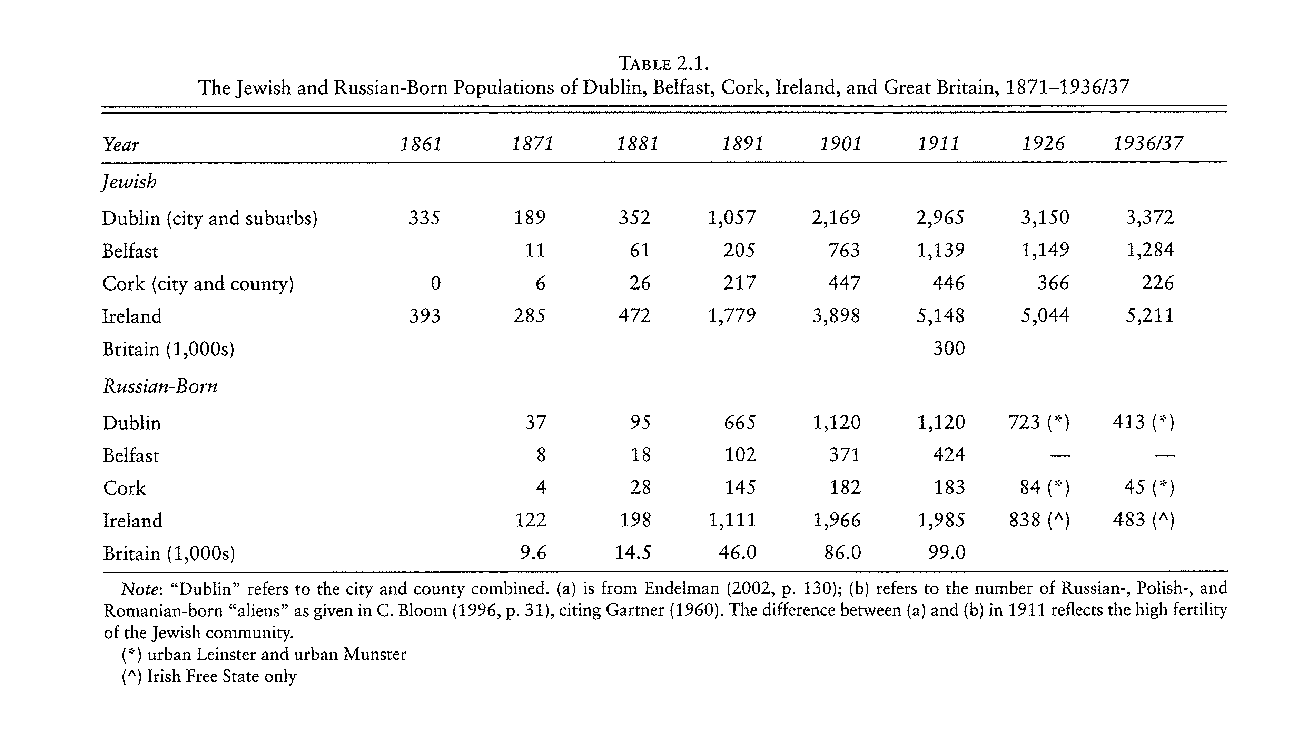
Cormac Ó Gráda, Jewish Ireland in the Age of Joyce: A Socioeconomic History. Princeton UP, 2006, p.32.

Slide 15
○○人として感じること
☆第一挿話のヘインズの言葉
―もちろん、ぼくはイギリス人だ・・・・・・だからイギリス人としての感じ方をする。ぼくだって自分の国がドイツ系ユダヤ人の手に落ちるなんてのを見たくはない。それが我が国の問題でね、最近は。(U-Y 1.41)
―Of course I’m a Britisher . . . and I feel as one. I don’t want to see my country fall into the hands of German jews either. That’s our national problem, I’m afraid, just now.
→「今まさに(just now)」は、迫害の歴史が「この瞬間にも(At this moment)」続いていると説くブルームに重なる（進行形の歴史）
→ブルームは、時にアイルランド人として、時にユダヤ人として（これを敷衍すれば、時に夫として、時に父として、時に息子として、時に「新しい女性的男性(a new womanly man)」として）考え、そして語る

Slide 16
〈市民〉の排他的ナショナリズム
―死者の冥福を、市民が云いパイントグラスを持ち上げてブルームをじろっと睨む。・・・・・・
―あなたは話の要点を呑み込んでいませんよ、ブルームが云う。つまり僕の云うのは・・・・・・（ママ）
―シン・フェイン！ 市民が云う。我ら自身のみ！我らが愛する友は傍らにあり我らが憎む敵は眼前にあり。(U-Y 12.518)
―The memory of the dead, says the citizen taking up his pintglass and glaring at Bloom.
. . .
―You don't grasp my point, says Bloom. What I mean is .... [sic]
―Sinn Fein! says the citizen. Sinn fein amhain! The friends we love are by our side and the foes we hate before us. (U 12.519-24)

Slide 17
〈市民〉の排他的ナショナリズム
我らが愛する友は傍らにあり我らが憎む敵は眼前にあり。
The friends we love are by our side and the foes we hate before us.
「愛する友」と「憎む敵」
→包摂と排除／排除と包摂
ｃf: 「友敵関係(Freund-Feind Verhältnis)」
カール・シュミット『政治的なものの概念』 (1932)
そういうの［侮辱や憎悪］は本当の人生とは正反対なんだってことは誰だってわかってますよ。・・・・・・愛です・・・・・・つまり、憎しみの反対。(U-Y 12.555)
And everybody knows that it's the very opposite of that [insult and hatred] that is really life. . . . Love . . . I mean the opposite of hatred. (U 12.1482-85)

Slide 18
憎悪のナショナリズムと愛のナショナリズム
「死者の冥福(The memory of the dead)」は、確かにナショナリズムを常に既に駆動する
→独立のために〈殉死〉した英雄たち（トーン、エメット、パーネルなど）
しかし、「死者の記憶」という言葉が結ぶのは、スティーヴンとブルーム（とモリー）でもある
〇スティーヴンの母への「愛」(Amor matris [U 2.165]／Love, yes. Word known to all men.[U 9.429-30])
〇ブルームの息子や父への「愛」(Hate. Love. Those are names. Rudy. Soon I am old.[U 11.1069])

Slide 19
憎悪のナショナリズムと愛のナショナリズム
「憎悪(hatred)」ではなく、「愛(love)」に基づくナショナリズムの可能性
→愛について語ったブルームは、ディグナムの息子のためにカニンガムを探しに出かける
→「同じ場所に住んでいる」と同時に「異なる場所に住んでる」ディグナムという「隣人」のために、ブルームは行動する
―異教徒に説教たれるユダヤの新しき使途かよ、市民が云う。普遍の愛だとよ。
―どうかね、ジョン・ワイズが云う。わしらが教えられていることじゃないか。汝の隣人を愛せ。(U-Y 12.556)
―A new apostle to the gentiles, says the citizen. Universal love.
―Well, says John Wyse. Isn’t that what we’re told. Love your neighbour. (U 12.1489-90

Slide 20
異教徒(gentile)である／でないブルーム
異教徒(gentile)とは、（ユダヤ人から見た）異邦人≒キリスト教徒に過ぎない
→ここにも「包摂と排除の暴力」が働いている
―メンデルスゾーンはユダヤ人だったぞカール・マルクスもメルカダンテもスピノザもだ。それに救世主はユダヤ人だったしその父親もユダヤ人だったんだ。あんたらの神だぞ。・・・・・・あんたらの神はユダヤ人だったんだ。キリストは僕みたいにユダヤ人だったんだぞ。(U-Y 12.568-69)
-Mendelssohn was a jew and Karl Marx and Mercadante and Spinoza. And the Saviour was a jew and his father was a jew. Your God. Your God was a jew. Christ was a jew like me. (U 12.1804-09)
イエスがユダヤの内部からユダヤ教を〈改革〉したように、ブルームはアイルランド人やユダヤ人を分けることなく、つまり包摂と排除の暴力性から逃れるようにして、「普遍愛」や「隣人愛」のひとつの形である〈愛のナショナリズム〉を「新しいアイルランド(A new Ireland)」(U 12.483, 484)に対して示しているのではないか

